Slide 1
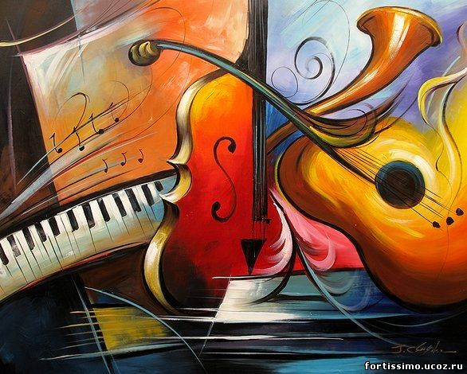
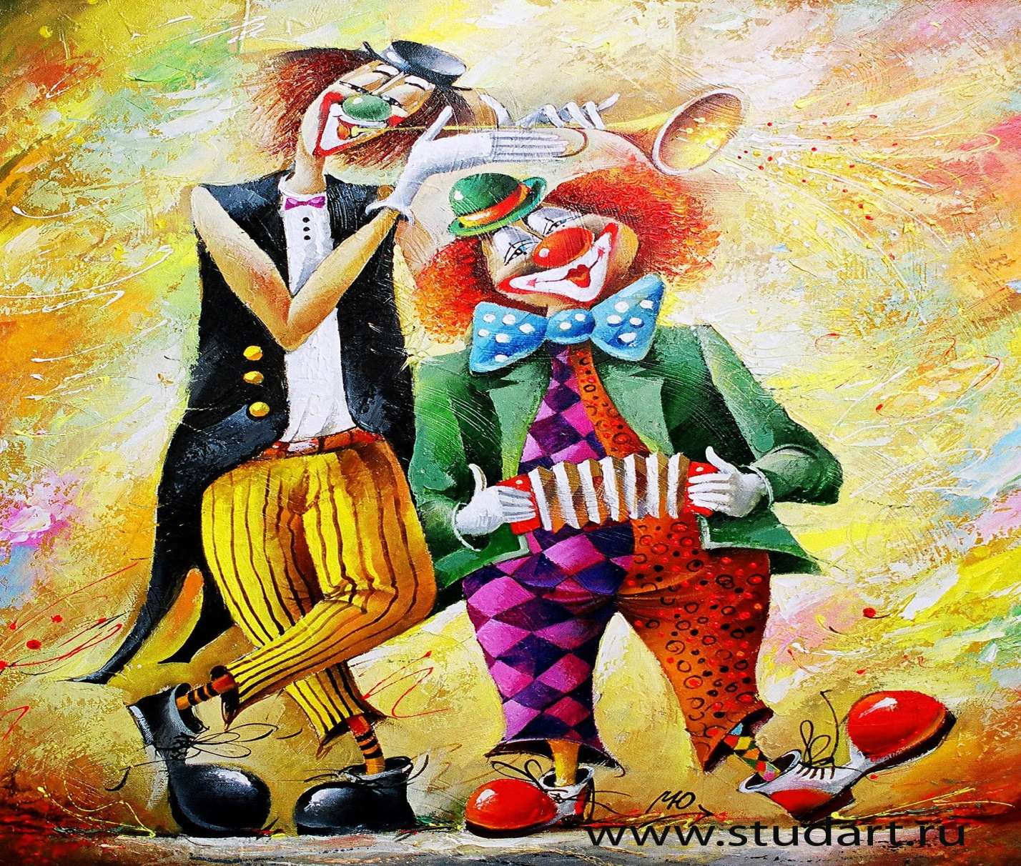
Комические образы в музыке

Slide 2
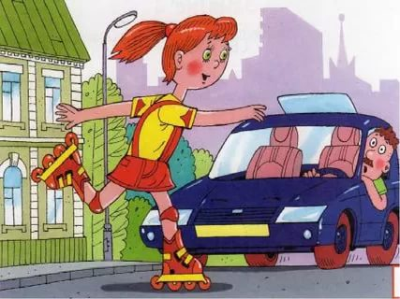

«Дело было в Каролине» муз. В. Бойко, сл. В. Викторова

Slide 3
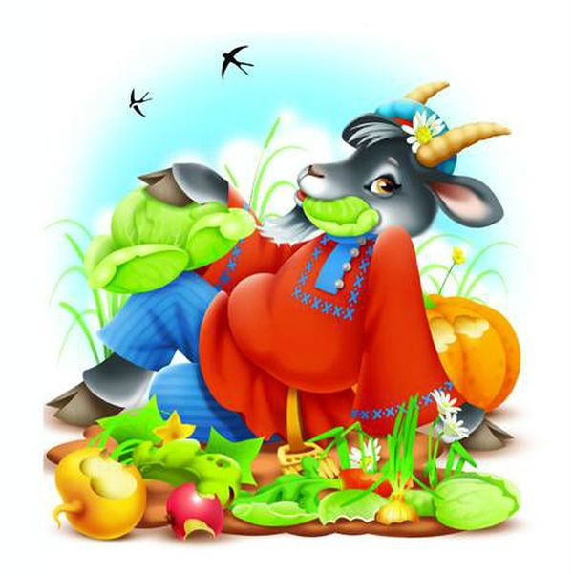
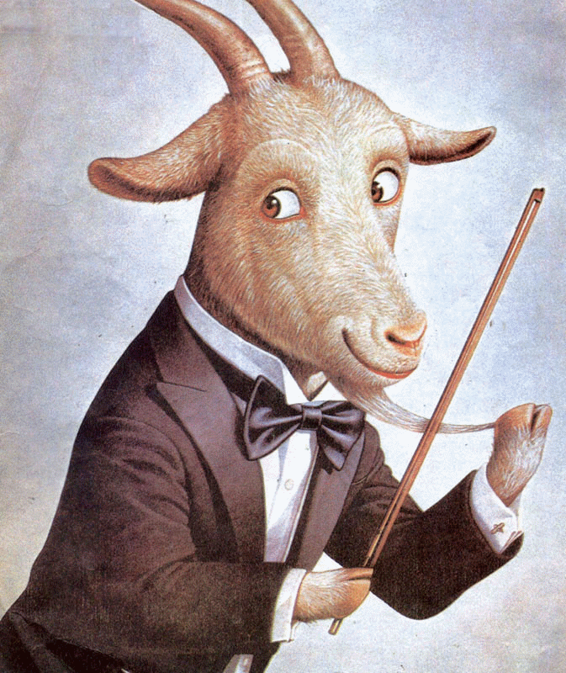
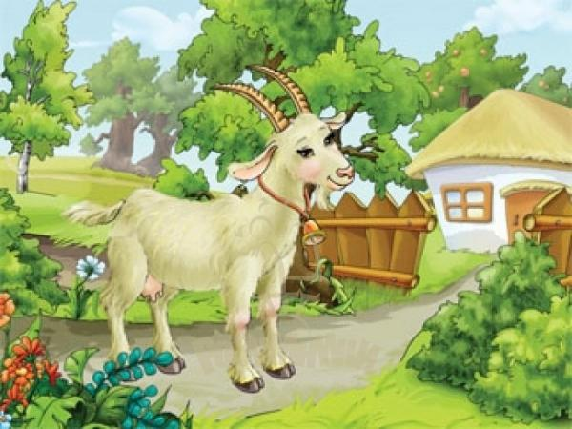
«Пошел козел в огород»
Русская народная песня

Slide 4
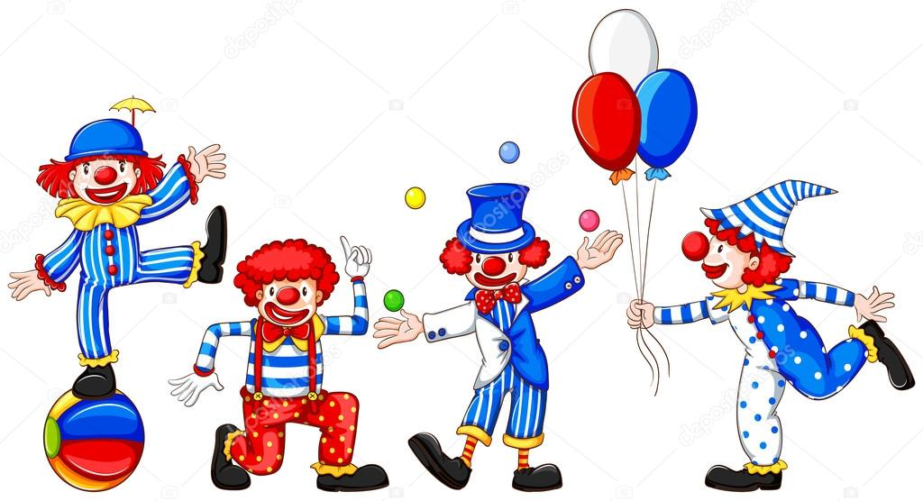
«Клоуны» Д. Кабалевский

Slide 5
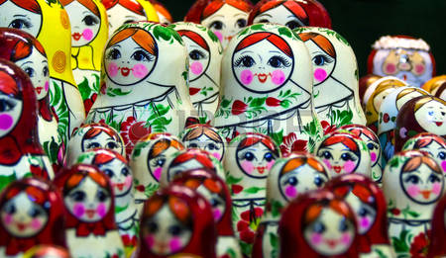

«Матрешки» Л. Компанеец

Slide 6

А. Филиппенко «Цыплятки»

Slide 7

«Анна-полька» И. Штраус

Slide 8
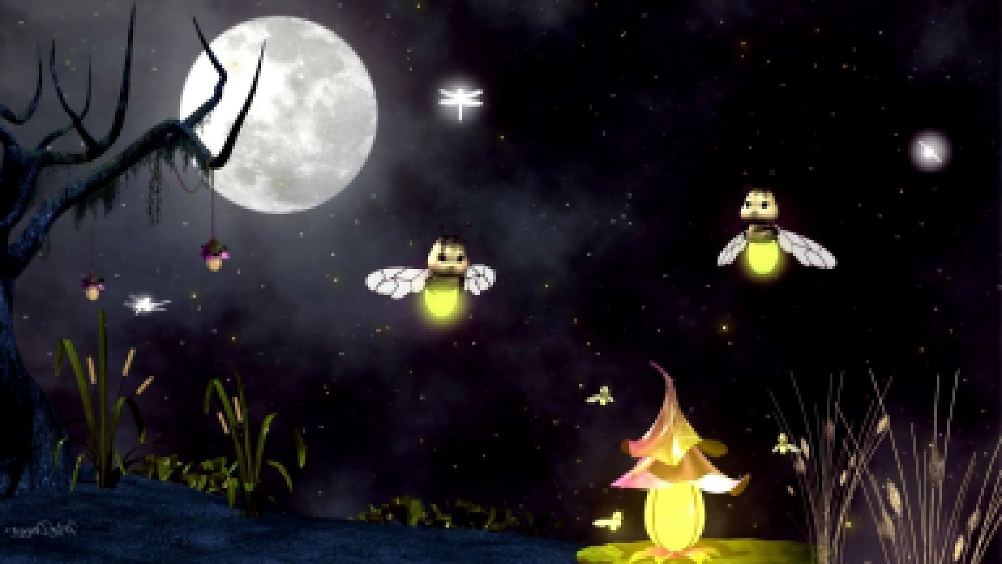
«Танцующие светлячки»
Ж. Металлиди

Slide 9


А. Хачатурян
«Две смешные тетеньки поссорились»

Slide 10
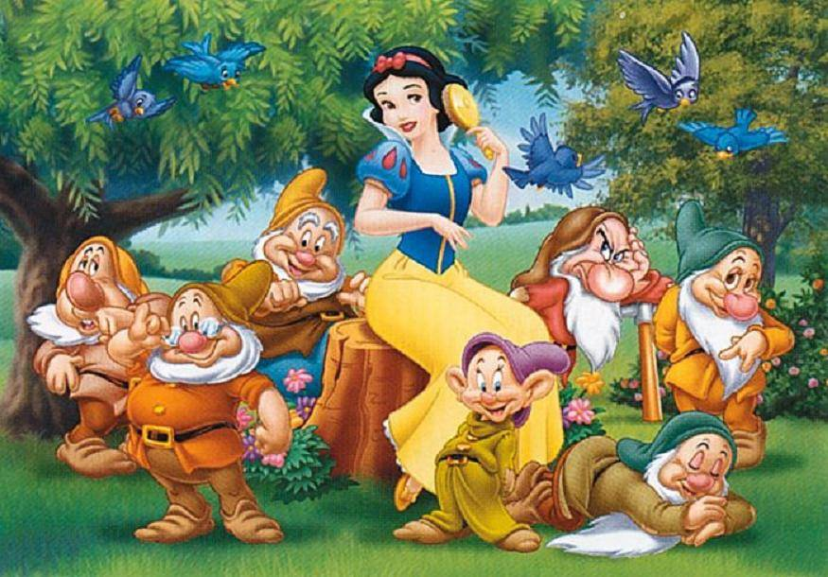
«В стране гномов» А. Роулей

Slide 11



«На качелях» А. Гречанинов

Slide 12
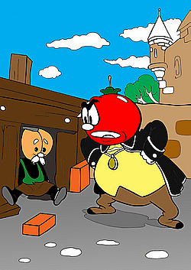
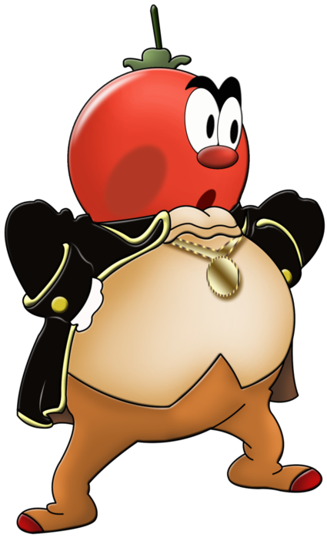
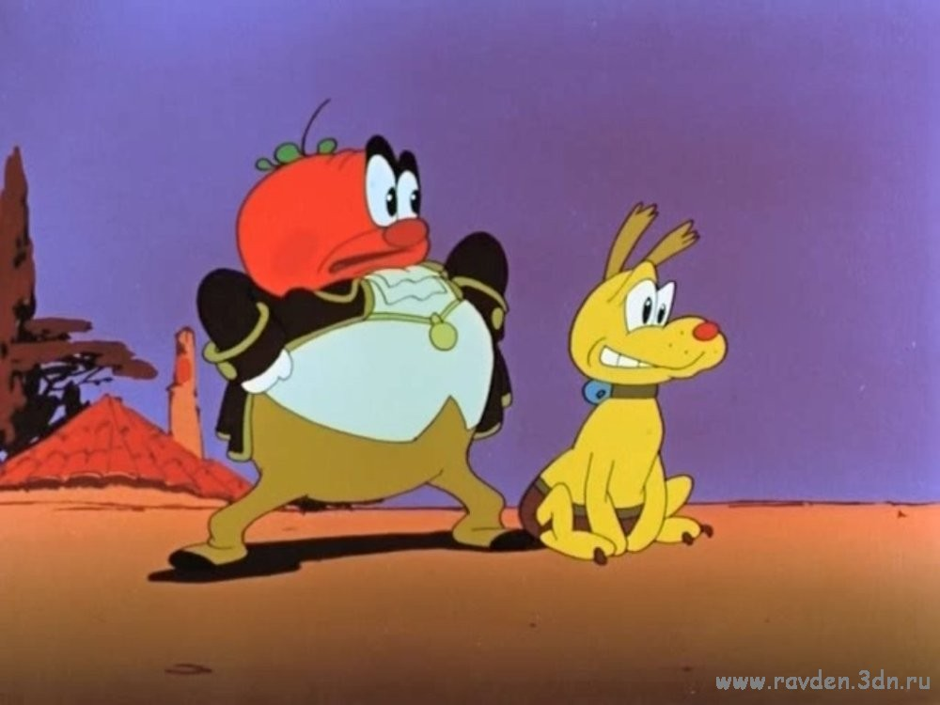
А. Хачатурян «Помидор» из м/ф «Чиполлино»

Slide 13
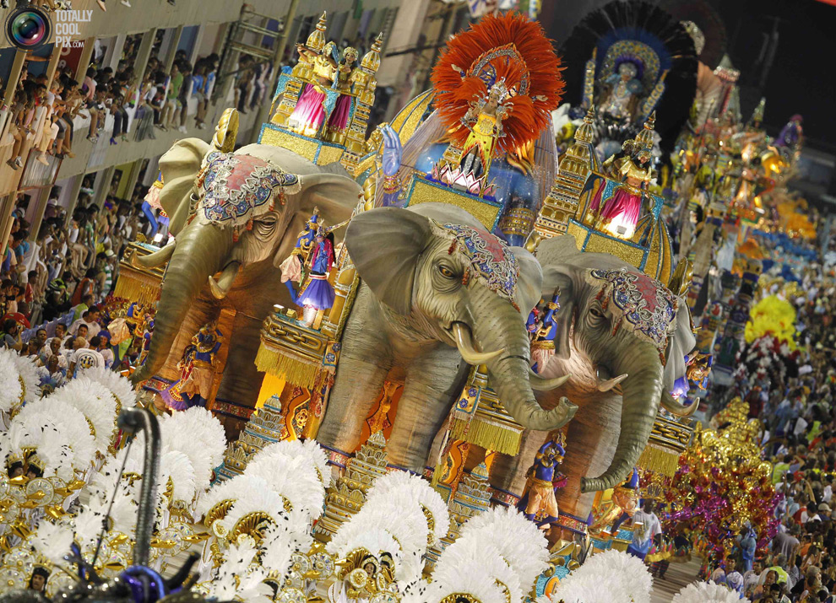
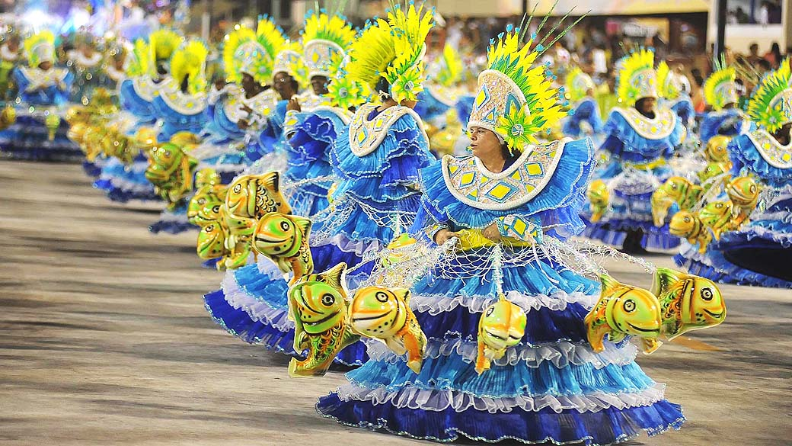
«Бразильский карнавал»
Н. Смирнова

Slide 14
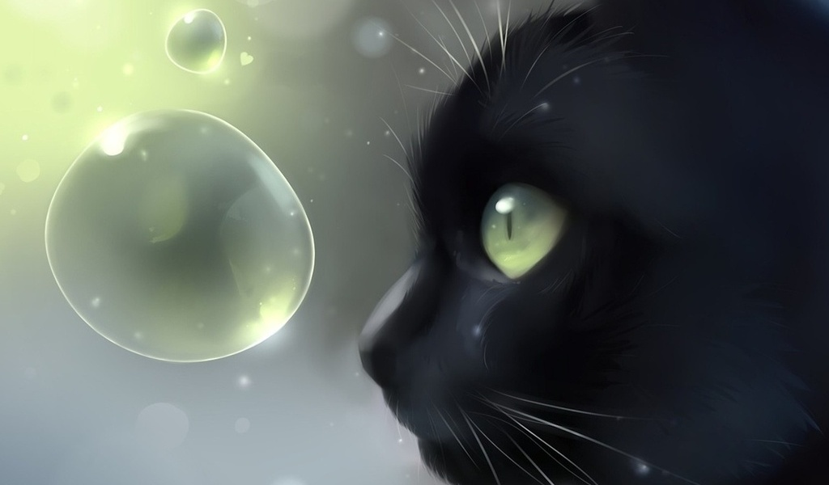
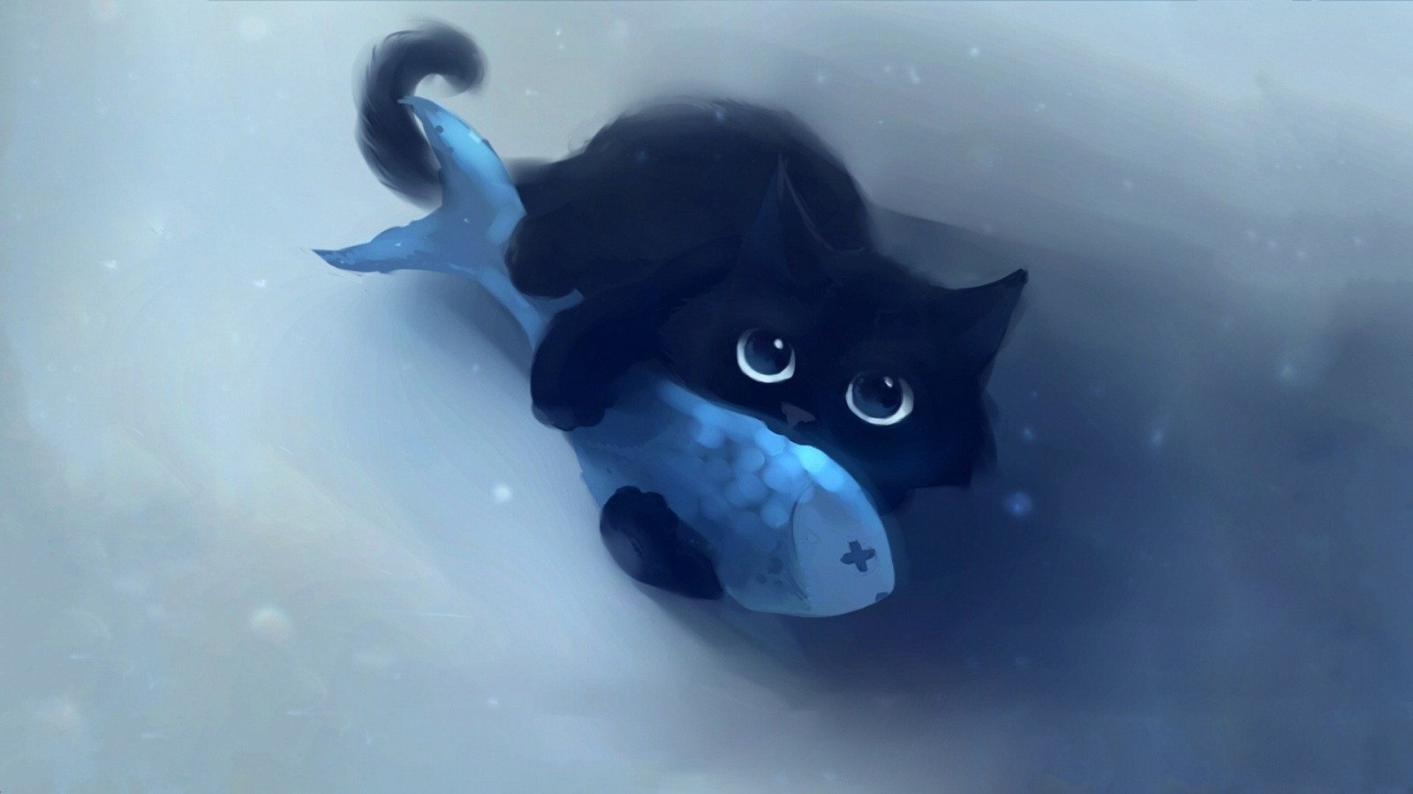

«Черный кот» Ю. Саульский

Slide 15

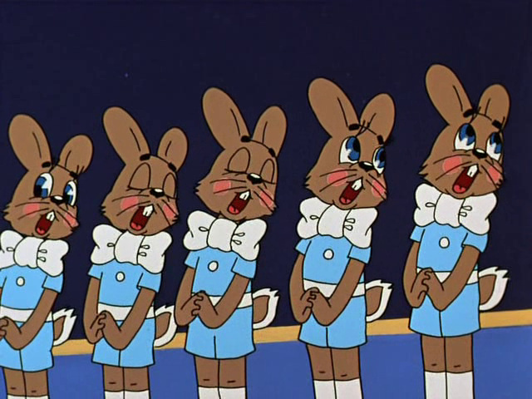
«Песня про зайцев» музыка А. Зацепина

